Slide 1

KEŞİFSEL VERİ ANALİZİ
Elektrikli Araçlar (EV)
EV modellerinin teknik ve ticari performans verileri · 2020 – 2026
2.000
24
20
6
Gözlem
Sütun
Marka
Menşei Ülke
Hazırlayan: Süha Çağrı Özbakışlar

Slide 2

VERİ SETİ
Veri Seti Genel Bakışı & Veri Kalitesi
2.000
24
20
0
Gözlem
Sütun
Marka
Eksik Değer / Tekrar Eden Kayıt
Markaların Menşei Ülkeleri
Almanya
Audi, BMW, Mercedes, Porsche, Volkswagen
Her satır, belirli bir markanın belirli bir yıl ve varyanttaki modelini temsil eder (base, standard, long range, premium, performance).
13 sayısal ve 7 kategorik değişken; teknik özellikleri (batarya, menzil, güç) ve ticari göstergeleri (fiyat, satış, puan) kapsar.
Tüm 24 sütunda eksik değer ve tekrar eden kayıt yok — eksiksiz, tutarlı bir veri seti.
Küresel EV pazarının keşifsel analizi için sağlam bir temel.
ABD
Fisker, Ford, GM/Chevrolet, Lucid, Rivian, Tesla
Japonya
Honda, Toyota
Güney Kore
Hyundai, Kia
Çin
BYD, NIO, Xiaomi
İsveç
Polestar, Volvo
Süha Çağrı Özbakışlar · Elektrikli Araç Pazar Analizi (EDA)
2

Slide 3

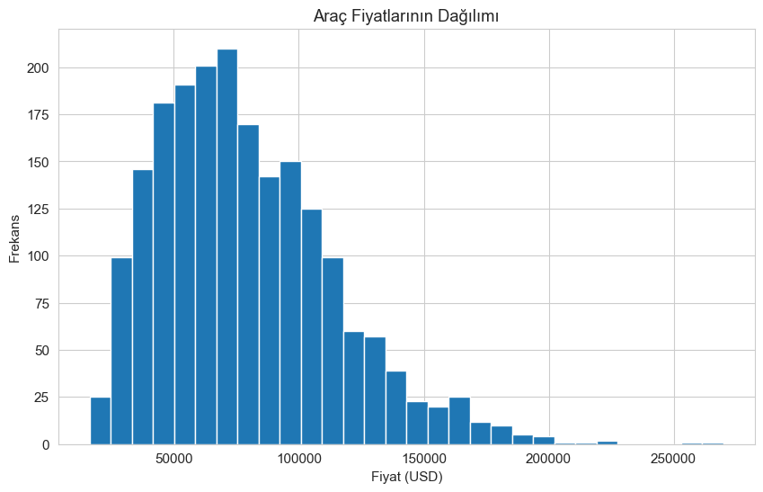
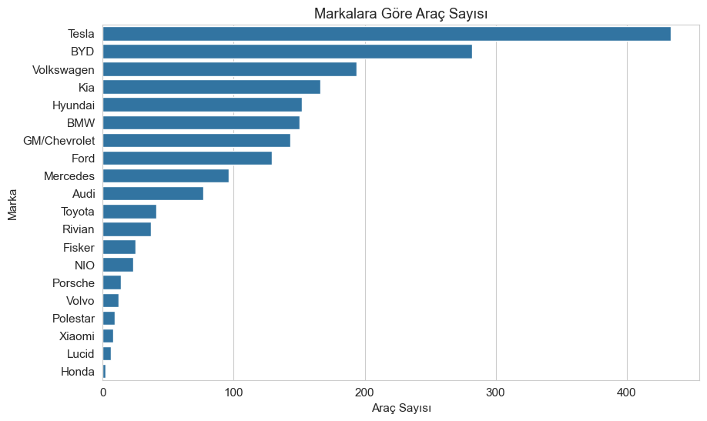
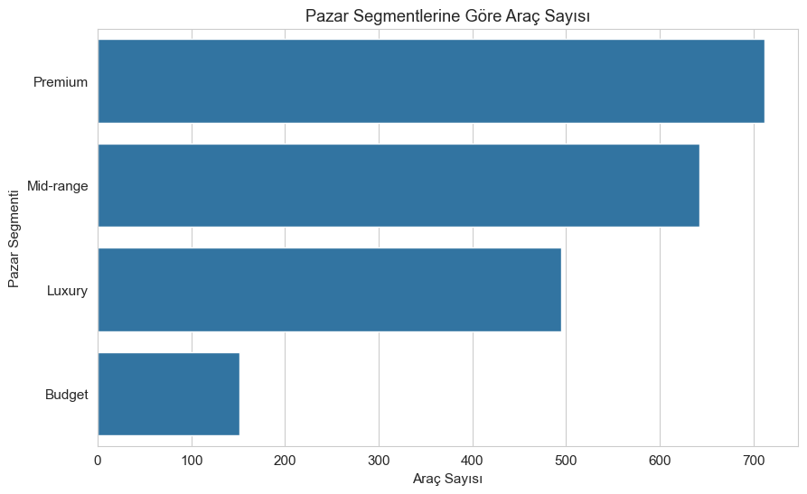
SAYISAL & KATEGORİK DEĞİŞKENLER
En Önemli Dağılımlar
Araç Fiyatı (price_usd)
Marka (brand)
Pazar Segmenti (market_segment)
Araç fiyatları sağa çarpık dağılmaktadır (Ø 78.874 $, medyan 73.013 $) ve 50.000–100.000 $ aralığında yoğunlaşmaktadır.
Tesla 434 araçla en baskın marka; onu BYD (282) ve Volkswagen (194) izliyor — veri setinde toplam 20 marka var.
Veri seti Premium (712) ve Mid-range (642) segmentlerinde yoğunlaşıyor; Budget segmenti 151 araçla en zayıf temsil edilen segment.
Süha Çağrı Özbakışlar · Elektrikli Araç Pazar Analizi (EDA)
3

Slide 4

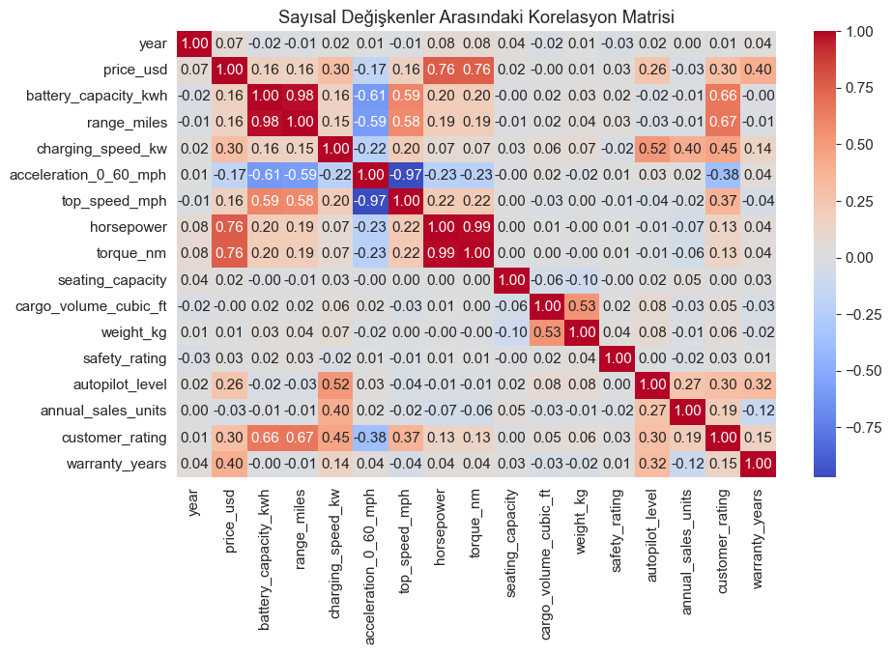
İKİLİ DEĞİŞKEN ANALİZİ
İlişkiler & Korelasyonlar
r = 0,978
Batarya kapasitesi ↔ menzil (çok güçlü) — daha büyük batarya, daha fazla menzil.
r = 0,765
Motor gücü ↔ fiyat (güçlü) — fiyat yalnızca güçle açıklanamaz.
r = 0,668
Menzil ↔ müşteri puanı (orta güçlü) — daha fazla menzil, daha yüksek memnuniyet.
Süha Çağrı Özbakışlar · Elektrikli Araç Pazar Analizi (EDA)
4

Slide 5



İş İçgörüleri & Sonuç
Menzilin En Güçlü Belirleyicisi: Batarya Kapasitesi
Çok güçlü bir ilişki (r = 0,978) — daha büyük batarya paketleri belirgin şekilde daha fazla menzil sağlar.
Fiyatı Bataryadan Daha Çok Motor Gücü Belirliyor
Fiyat ↔ güç ilişkisi (r = 0,765), fiyat ↔ batarya kapasitesi ilişkisinden (r = 0,164) çok daha güçlü.
Yüksek Fiyat Otomatik Olarak Yüksek Satış Anlamına Gelmiyor
Lucid fiyatta önde, ama satışta VW, Tesla ve Budget segmenti önde.
Birden Fazla Faktör Birlikte Etkili Oluyor
Fiyat, memnuniyet ve satış yalnızca marka, segment ve teknik özelliklerin birlikte etkisiyle açıklanabiliyor.
Sonuç: Veri seti eksiksiz ve tutarlıdır; tahmine dayalı modelleme ve iş zekâsı uygulamaları için sağlam bir temel oluşturur.
Hazırlayan: Süha Çağrı Özbakışlar

